Slide 1
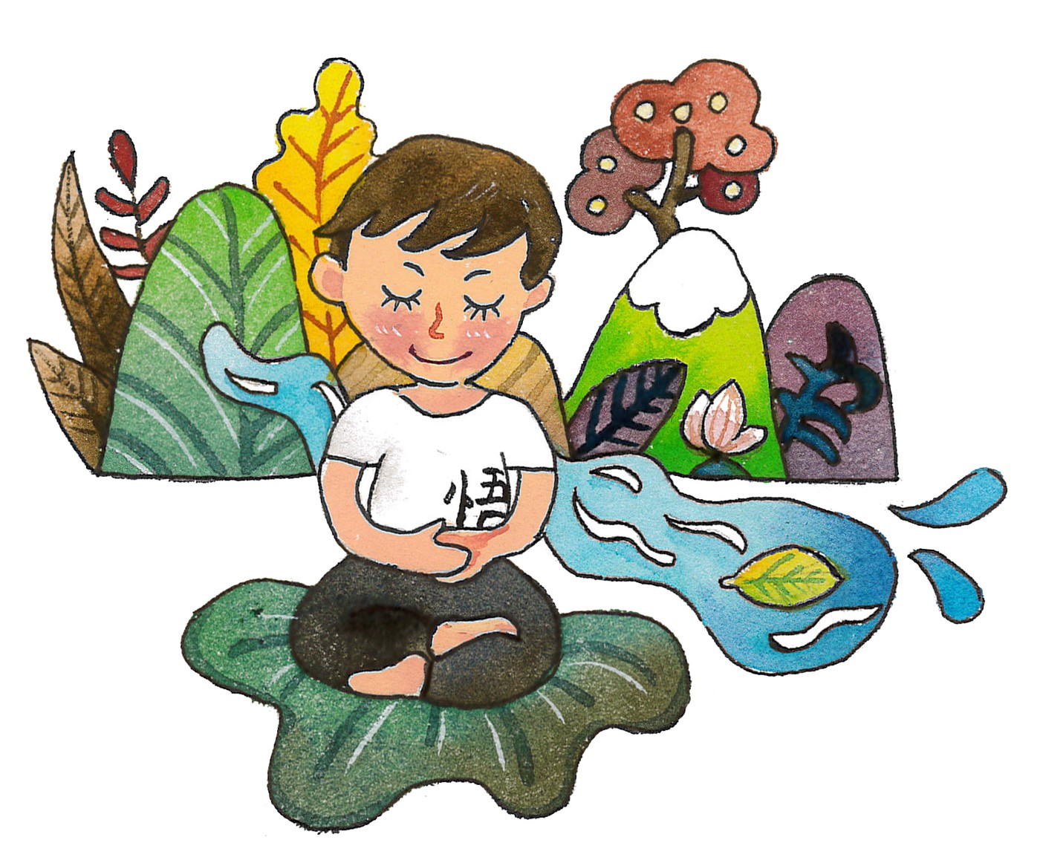
閉上眼 放輕鬆
繪者:紫薇

Slide 2
天生我材必有用
(播放到7分21秒)
https://www.youtube.com/watch?v=cEKRe9R3pPE
看完影片之後，你有什麼感想？

Slide 3
第一單元大鴨與小鴨
繪者:四小折
出版單位:財團法人法鼓山文教基金會、財團法人台北市中華佛教文化館
《大智慧過生活》教材出處
https://life.ddm.org.tw/wisdom2011/%5Cpdf%5C01%5C01-01.pdf

Slide 4
提問
1、聖嚴法師從父親的話裡體會到什麼道理?
人生不論走的是大路或小路，只要是依靠自己的力量走出來的路，就是成功的好路。
2、法師的母親說了哪些智慧語言，對他 影響
很大?
不管是住樓上樓，或者是在樓下搬磚頭，只要他不做賊骨頭就好。

Slide 5
3、法師父母親所說的話，啟發了你什麼
想法？
4、請舉出班上同學因努力而受到肯定的
實際例子。

Slide 6
教師結語
朝著自己的特質和專長努力學習，培養興趣，貢獻自己的力量，不和別人計較，人人在自己的興趣、專長上努力，可以共同創造一個安定的社會。

Slide 7
體驗與學習（P.6）
截圖自--大智慧過生活第一冊第6頁
出版單位:
財團法人法鼓山文教基金會、
財團法人台北市中華佛教文化館

Slide 8
體驗與學習（P.7）
截圖自--大智慧過生活第一冊第7頁
出版單位:
財團法人法鼓山文教基金會、
財團法人台北市中華佛教文化館

Slide 9
總結
踏實地走一步路，
勝過說一百句空洞的漂亮語。

